Slide 1
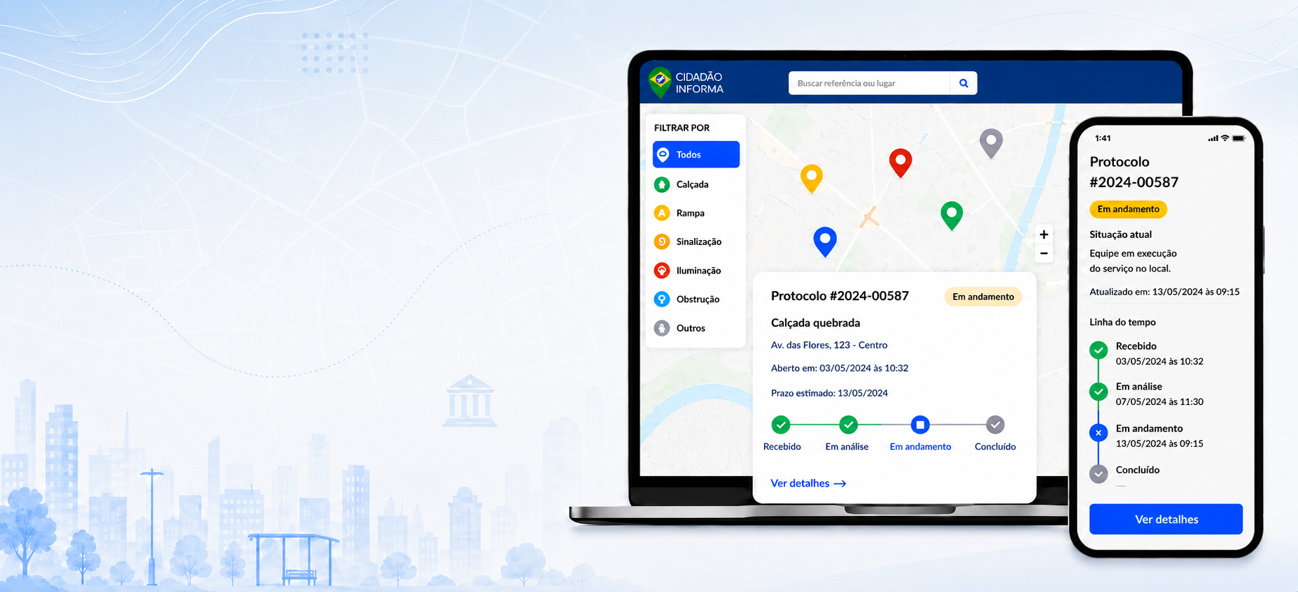
Cidadão Informa
HackGov para zeladoria e acessibilidade urbana
Enterprise Challenge EGESP | FIAP | 2026
Consolidação técnica da Fase 5
Notes:
Fonte: Documentacao_Consolidacao_Tecnica_Cidadao_Informa.pdf, p. 1. Imagem do projeto: public/hero-dashboard-mockup.png.

Slide 2

CIDADÃO INFORMA
Problema público e resposta do sistema
Ocorrências urbanas chegam por canais dispersos, com baixa padronização e pouca visibilidade sobre prioridade, localização e andamento.
O Cidadão Informa concentra o fluxo em um único serviço web.
O cidadão registra o problema e acompanha o protocolo
A prefeitura organiza a triagem e atualiza o atendimento
Gestores consultam mapas, relatórios e auditorias
Cidadão • Servidor • Gestor municipal • Gestor da plataforma
02
Notes:
Fonte: PDF da Fase 5, p. 2. Imagem do projeto: public/landing-city-hero.png.

Slide 3
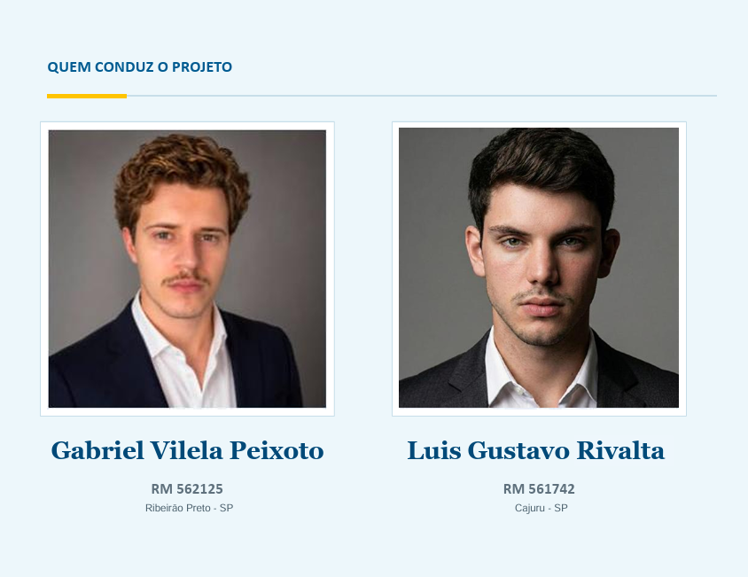
03
Notes:
Imagem fornecida pelo usuário. Criadores: Gabriel Vilela Peixoto, RM 562125, e Luis Gustavo Rivalta, RM 561742.

Slide 4

CIDADÃO INFORMA
Evolução consolidada na Fase 5
CRUD completo de protocolos com exclusão lógica pelo proprietário
Mapa com filtros, geolocalização, calor e agrupamentos territoriais
Relatórios estatísticos, exportações e indicadores de SLA
Cache semântico do chatbot e fila persistente para IA
Controle de acesso por perfil, prefeitura, UF e tela
118
+
102
testes de front-end
testes de back-end
Produção em Vercel com PostgreSQL e migrations no Supabase
04
Notes:
Fonte: PDF da Fase 5, pp. 3-4 e 11. Imagem do projeto: public/dashboard-request-visual.png.

Slide 5
CIDADÃO INFORMA
Arquitetura da solução
PostgreSQL
Supabase e Flyway
Navegador
HTTPS + JWT
API Java
React e TypeScript
Spring Boot, JWT e regras de negócio
Edge Functions e IA
Triagem, imagem e chatbot
O front-end não recebe credenciais do banco ou das funções administrativas.
Vercel publica a interface e encaminha /api/* para o serviço Java.
05
Notes:
Fonte: PDF da Fase 5, pp. 1 e 5-6. Diagrama editável criado a partir da arquitetura documentada.

Slide 6
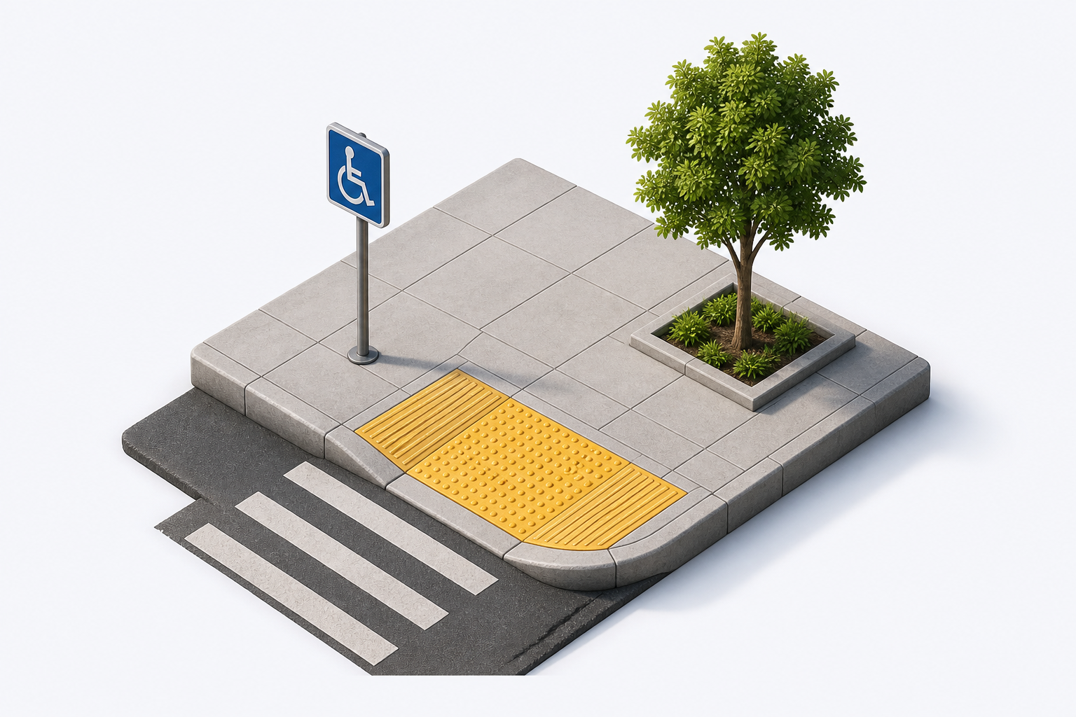
CIDADÃO INFORMA
Fluxo do cidadão até o atendimento
1
Autenticação e localização
O cidadão entra no site e informa o local da ocorrência.
2
Criação do protocolo
Categoria, descrição, coordenadas e até quatro imagens.
3
Triagem apoiada por IA
A API cria o job e registra a prioridade sugerida.
4
Atendimento rastreável
Status, custo e revisão humana geram eventos de auditoria.
06
Notes:
Fonte: PDF da Fase 5, pp. 2-3 e 6. Imagem do projeto: public/new-request-category-visual.png.

Slide 7
CIDADÃO INFORMA
Fila FIFO e pilha LIFO em produção
Fila FIFO
Pilha LIFO
Retentativas de classificação por IA
Histórico do botão Desfazer filtro
pop
Última alteração
1º job
2º job
3º job
Estado anterior
Estado inicial
O repositório busca created_at em ordem crescente. O job mais antigo entra primeiro na nova tentativa.
A última mudança sai primeiro. A pilha guarda no máximo 20 estados de filtros.
A cada 5 min • até 3 tentativas • últimas 24 h
07
Notes:
Fonte: PDF da Fase 5, pp. 7-8. FIFO trata jobs de IA. LIFO guarda estados anteriores dos filtros administrativos.

Slide 8
CIDADÃO INFORMA
Indicadores da base demonstrativa
703
Situação dos protocolos
499 ativos | 71%
204 concluídos | 29%
protocolos analisados
Categoria Física
Base consultada em 15 de setembro de 2026. Os registros não representam dados oficiais de uma prefeitura.
352 protocolos | 50% da base
312
37%
12,85 d
22,55 d
atrasados
no prazo ou próximos
mediana de resolução
P90 de resolução
08
Notes:
Fonte: PDF da Fase 5, pp. 8-9. Total 703; 499 ativos; 204 concluídos; 312 atrasados; categoria Física com 352; mediana 12,85 dias; P90 22,55 dias.

Slide 9

CIDADÃO INFORMA
Governança, privacidade e auditoria
Escopo por perfil, estabelecimento, UF e permissão de tela
DTOs públicos sem CPF, telefone, e-mail ou endereço residencial
Hashes SHA-256 para identificadores sensíveis
Cadeia encadeada para detectar alteração ou remoção de eventos
Auditoria de consultas sensíveis, tentativas negadas e exportações
Exclusão lógica para preservar histórico e responsabilidade
Transparência pública sem expor os dados pessoais do cidadão.
09
Notes:
Fonte: PDF da Fase 5, pp. 10-11. Imagem do projeto: public/transparency-banner.jpg.

Slide 10

PROPOSTA DE EVOLUÇÃO
Etiquetas NFC conectadas ao site
O cidadão aproxima o celular da etiqueta instalada em um ponto de ônibus, praça ou equipamento público.
1
O site abre sem instalar aplicativo
2
Local e equipamento já aparecem preenchidos
3
O cidadão escolhe o problema e envia o protocolo
Proposta futura. A funcionalidade NFC ainda não integra a versão analisada.
10
Notes:
Proposta de evolução baseada na conversa com o usuário. Esta funcionalidade não consta no PDF da Fase 5 e não foi apresentada como implementada. Imagem gerada para o slide: entrega-fase-5/assets/nfc-cidadao-slide.png.

Slide 11
CIDADÃO INFORMA
Verificação técnica e próximos controles
Verificado para demonstração
Próximos controles
118 testes de front-end e 102 de back-end
Lint e build concluídos
Migrations confirmadas no Supabase
Deployment Vercel com status Ready
Health check e transparência retornando HTTP 200
Bucket privado e URLs assinadas para anexos
Padrão único para respostas de erro
Vercel Cron para retentativas de IA
Aumento da cobertura de resolved_at
Aplicação
Repositório
cidadao-informa.vercel.app
github.com/gabrielvilela12/Cidadao-Informa
11
Notes:
Fonte: PDF da Fase 5, pp. 11-12. Próximos controles extraídos da seção de riscos residuais e da conclusão.

